Slide 1

프로젝트 진행상황 – day03
B팀
유승은 임소연 전주영

Slide 2
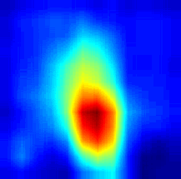
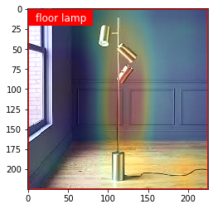
Day 02 Review
<Single Obejct Detection>
CAM 적용한 GoogLeNet 모델 구현
GoogLeNet 모델 학습 > Single-Object Detection Accuracy-86%
목표 Accuracy 달성 및 분류 결과 분석
Data 양 늘리기
<Multi Object Detection>
Multi-Object Detection 테스트

Slide 3
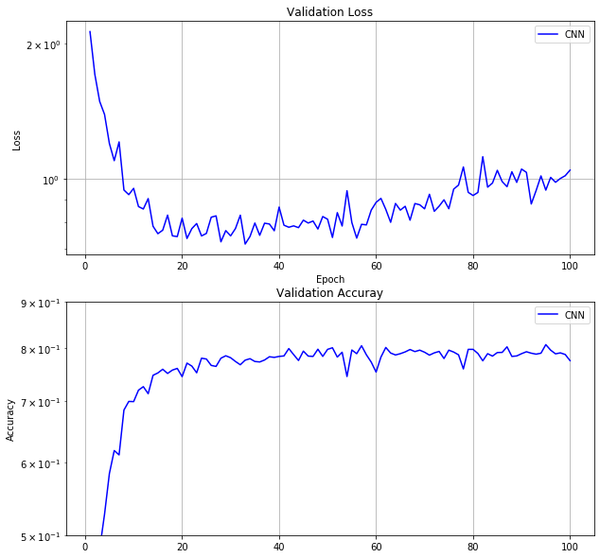
Model 수정
기존 Library Model로 CAM 사용 불가 > Library Model 기반으로 새로운 모델 구현
VGG16 > Accuracy : 81% > 안정적인 학습 진행, BackPropagation으로 훈련이 제대로 되지 않는 출력층 존재 > CAM 출력시 GoogLeNet 보다 예측 정확도 떨어짐
SayNet > Accuracy : 72% > 안정적인 학습 진행 > Accuracy가 어느 정도 이상 향상되지 않음 > 좀 더 깊고 다층적인 특징 학습 필요

Slide 4
GoogLeNet Model 수정
모델 수정 개요 > Accuracy : 84-86% > ‘mixed 0-7’층까지 imagenet based Pre-Trained Model 사용 > ‘mixed 8-10’층 구현 필요성
방향성 > 어느정도 깊이로 층을 더 쌓았을 때, 기존 Accuracy(86%)를 도달할 수 있을 것인가? > 어떤 Hyper Parameter를 사용했을 때 학습의 정확도가 향상 될 것인가? > Data의 양과 질이 부족한 것은 아닌가?

Slide 5
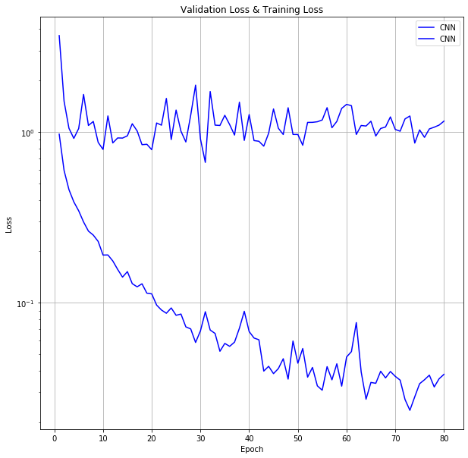
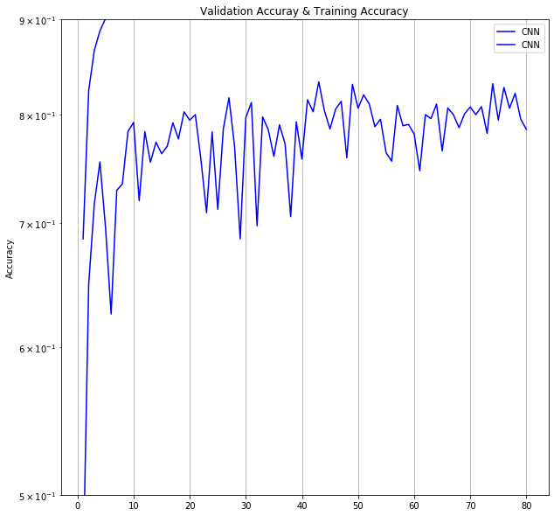
Trial – 1 (Acc : 83%)
batch_size = 120
Data Augmentation : shift, zoom, brightness

Slide 6
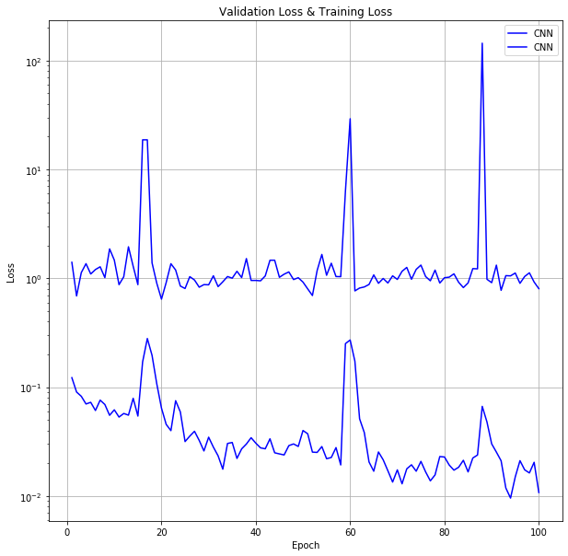
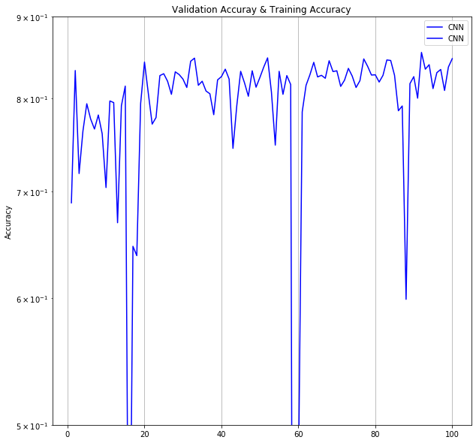
Trial – 2 (Acc : 86%)
batch_size = 150
Data Augmentation : zoom, brightness

Slide 7
Status – GoogLeNet
img_size | 224*224
batch_size | 150
epoch | 100
seed_num | F
Fine_Tuning | all true Conv = [256-3, 64-3] dense: off normal: on
Learning_rate | off
zoom | 0.1
width | F
height | F
brightness | [0.8-1.2]
val_acc(max) | 0.8647
val_acc(final)

Slide 8
Day 03 투두리
Single -> Multi Object Detection 으로 모델 변경하기
Multi Object Detection 을 위한 데이터 분석 및 적용 - 어디까지를 유의미한 데이터로 사용할 것인가?
CAM 결과 표현방법 결정 및 정교화 - 사각형 - HeatMap
모델 발전 과정 도식화

